Slide 1
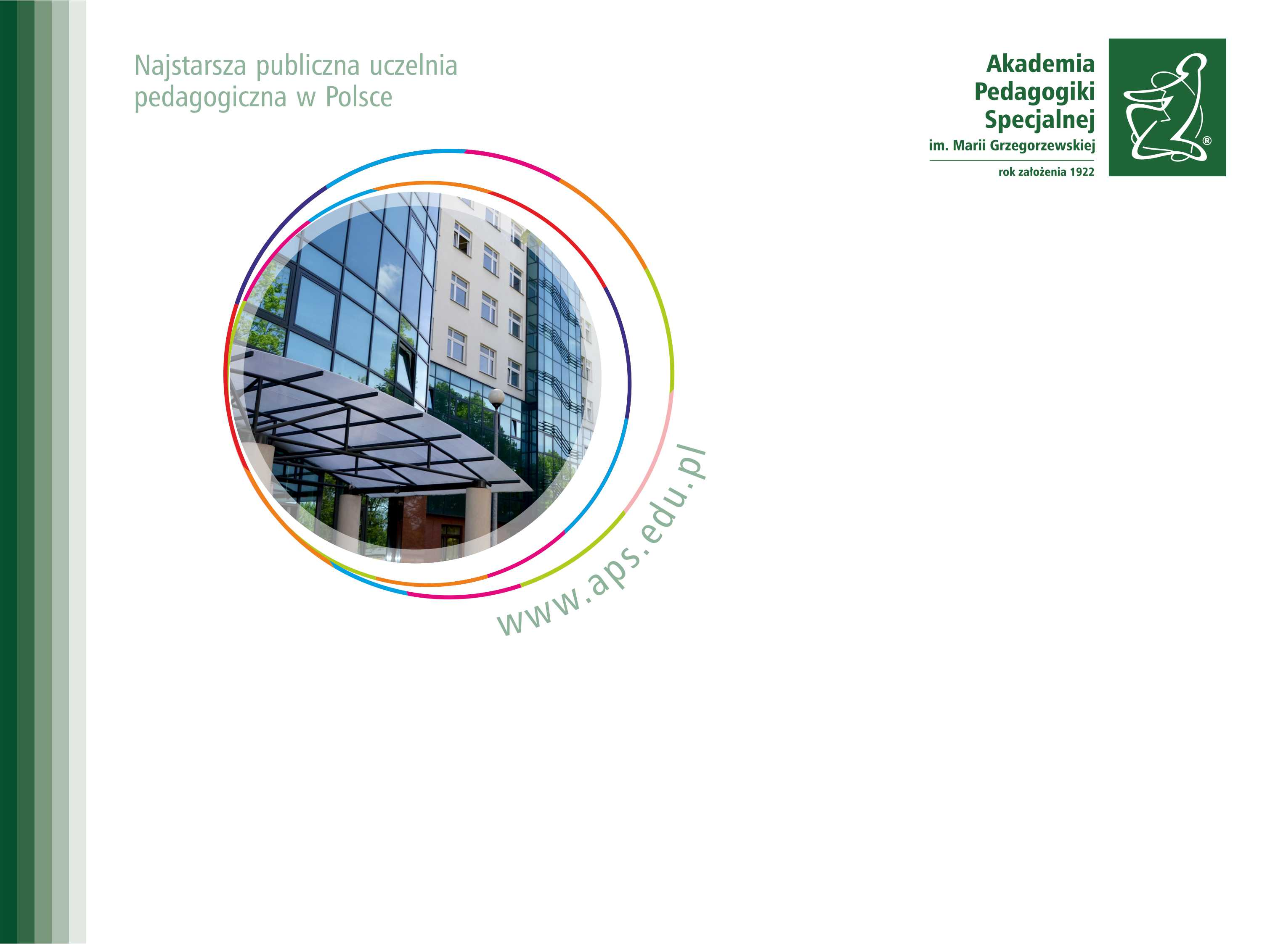
Niniejsze materiały edukacyjne stanowią utwór w rozumieniu przepisów ustawy o prawie autorskim i prawach pokrewnych (Dz.U. 1994 Nr 24, poz. 83 t.j. Dz.U. z 2019 r. poz. 1231) i podlegają ochronie prawnej. Obowiązuje całkowity zakaz wykorzystywania ich w celach zarobkowych.
Niedozwolone jest korzystanie z niniejszych materiałów (w tym w szczególności ich dalsza publikacja i udostępnianie) bez zgody autora poza przypadkami dozwolonego użytku chronionych utworów określonego przepisami ustawy. Studenci doktoranci i pracownicy APS są w szczególności uprawnieni są do korzystania z pojedynczych egzemplarzy utworu
w zakresie własnego użytku naukowego niezwiązanego z celem zarobkowym.

